Slide 1







《嵌入式系统设计与应用》
第8章 嵌入式设备驱动程序设计
蒲海波 puhb@sicau.edu.cn

Slide 2
第8讲 嵌入式设备驱动程序设计
8.1 嵌入式设备驱动程序基础
8.2 字符设备驱动程序设计
8.3 简单字符驱动程序设计
8.4 块设备驱动程序设计

Slide 3
8.1 嵌入式设备驱动程序基础
嵌入式Linux设备驱动程序是嵌入式系统开发的一个重要内容，它涉及Linux的内核模块机制，驱动程序与应用程序的接口关系，硬件设备的工作原理等多方面内容。
本章主要介绍基于Linux 2.6内核的设备驱动的原理，包括设备驱动的基本知识，内核的模块机制，驱动程序的开发方法和基本框架等内容。
重点：字符设备驱动程序的编写，并通过测试程序详细说明字符设备的使用方法。

Slide 4
8.1.1 设备驱动程序概述
什么是驱动程序？
驱动程序是内核的一部分，是操作系统内核和机器硬件之间的接口，它由一组函数和一些私有数据组成，是连接应用程序与具体硬件的桥梁。
驱动程序负责将应用程序如读、写等操作正确无误地传递给相关的硬件，并使硬件能够做出正确反应的代码。驱动程序像一个黑盒子，它隐藏了硬件的工作细节，应用程序只需要通过一组标准化的接口实现对硬件的操作。

Slide 5
8.1.1 设备驱动程序概述
1、设备驱动程序分类
Linux的一个基本特点是它对硬件的管理抽象化，系统中的每一个设备都用一个特殊的文件来表示，所有的硬件设备都像普通的文件一样看待，使用操作系统的系统调用函数来进行
打开open（）
读read（）
写write（）
关闭close（）

Slide 6
8.1.1 设备驱动程序概述
1、设备驱动程序分类
设备文件分为三类：字符设备、块设备和网络接口设备
字符设备
字符设备是指在存取时没有缓存的设备，可像文件一样访问字符设备，鼠标、键盘、串口等
块设备
块设备的读写都有缓存来支持，如硬盘、CD-ROM等
网络接口设备
主要是基于BSD UNIX的socket机制。

Slide 7
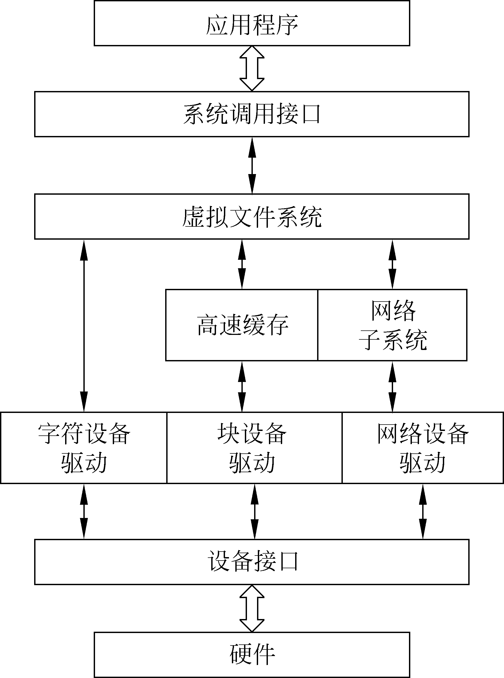
8.1.1 设备驱动程序概述
2、设备驱动程序结构
应用程序经过系统调用，进入核心层，内核要控制硬件需要通过驱动程序实现，驱动程序相当于内核与硬件之间的“系统调用”

Slide 8
8.1.1 设备驱动程序概述
3、两种方式使用设备驱动程序
静态加载：直接编译到内核中，在运行时候加载。
直接将硬件驱动程序写入内核的优点在于，用户可随时对它进行调用而无须安装，但是这样大大增加了内核占用的空间
动态加载：将驱动程序写成可以动态加载的内核模块
该方式为软件开发提供许多便利，可以由系统管理员把已加载的模块动态地卸载下来。

Slide 9
8.1.1 设备驱动程序概述
3、两种方式使用设备驱动程序
内核模块是Linux内核的重要组成要素，内核模块能在Linux系统启动之后动态进行装载和卸载，因此不需要对内核进行重新编译或重启系统就可将内核的一部分替换掉，Linux内核的大多数设备驱动、文件系统、网络协议等都可做成内核模块的形式

Slide 10
8.1.1 设备驱动程序概述
4、设备驱动程序特点
设备驱动程序没有main()函数，它通过用户空间的insmod命令将设备驱动程序的初始化函数加入到内核中，在内核空间执行驱动程序的初始化函数，完成驱动程序的初始化和注册后就停止下来，一直等待被应用程序调用。

Slide 11
8.1.1 设备驱动程序概述
4、设备驱动程序特点
(1)属内核代码：设备驱动程序是内核的一部分，如果设备驱动程序出错，则有可能导致系统崩溃。
(2)提供标准接口：设备驱动程序必须为内核或者其子系统提供一个标准接口
(3)可动态装载：大多数嵌入式Linux设备驱动程序都可以在需要时动态地装载进内核，在不需要时从内核中卸载。

Slide 12
8.1.2 设备驱动程序的框架

Slide 13
8.1.2 设备驱动程序的框架
1、最简单的驱动程序
设备驱动程序必不可少的头文件
1 #include <linux/module.h>
2 #include < linux/kernel.h>
3 static int _ _init init_test_module(void)
4 {
5 printk(KERN_ALERT"Hello,Test_drv [ ---kernel---]\n");
6 return 0;
7 }
8 static void _ _exit cleanup_test_module(void)
9 {
10 printk("Goodbye Test_drv [ ---kernel---]\n");
11 }
12 module_init(init_test_module);
13 module_exit(cleanup_test_module);
类似于printf,内核函数
加载驱动的入口点，进入之后，调用第3行初始化函数
卸载驱动的入口点，进入之后，调用第8行退出函数

Slide 14
打印调试printk
指示日志级别的宏
KERN_EMERG 用于紧急事件消息，一般是系统崩溃前提示 <0>
KERN_ALERT 用于需要立即采取动作 <1>
KERN_CRIT 临界状态，通常涉及到严重的硬件或软件操作失败 <2>
KERN_ERR 用于报告错误状态，设备驱动程序会经常使用其来报告来自硬件的问题 <3>
KERN_WARNING 用于对可能出现的问题进行警告 <4>
KERN_NOTICE 用于有必要进行提示的正常情况 <5>
KERN_INFO 提示性信息 <6>
KERN_DEBUG 用于调试信息 <7>

Slide 15
打印调试printk
每个宏表示一个< >中的整数（0～7），数值越小，优先级越高
未指定优先级在内核2.6版本中就是KENR_WARNING

Slide 16
8.1.2 设备驱动程序的框架
2、设备驱动程序模块的基本框架
#include < ……/xxx.h>
open(){ … }
read(){ … }
write(){ … }
……
struct file_operation{
……
};
int init_module(void)
{ …… //驱动程序注册语句 }
void cleanup_module(void)
{ …… //释放设备资源语句 }
module_init(init_module);
module_exit(cleanup_module);
//驱动程序所必须包含的头文件
//设备的功能接口函数与数据结构体
//驱动程序注册及初始化
//释放驱动程序资源

Slide 17
8.1.2 设备驱动程序的框架
Linux内核模块的程序结构
module_init( )---模块加载函数（必须）
通过insmod命令加载内核模块时，模块的加载函数会自动被内核执行，完成模块的相关初始化工作
module_exit( )---模块卸载函数（必须）
当通过rmmod命令卸载某模块时，模块的卸载函数会自动被内核执行，完成与模块装载函数相反的功能

Slide 18
8.1.2 设备驱动程序的框架
MODULE_LICENSE( )---模块许可证声明（必须）
模块许可证（LICENSE）声明描述内核模块的许可权限
如果不声明LICENSE，模块被加载时，将收到内核被污染（kernel tainted）的警告
包括：“GPL”、 “GPL v2”、 “GPL and additional rights”、 “Dual BSD/GPL”、“Dual MPI/GPL”、 “Proprietary”

Slide 19
设备驱动模块
应当声明成静态的（static）, 因为它们不会在此文件之外可见
模块加载函数
static int __init initialization_function(void)
{
/* 初始化代码 */
}
module_init(initialization_function);
表明该函数只是在初始化时使用。模块加载器在模块加载后会丢掉这个初始化函数，这样可将该函数占用的内存释放出来，以作他用。
没有这个定义，初始化函数不会被调用。

Slide 20
在模块被移除前注销接口并释放所有所占用的系统资源
设备驱动模块
标识这个代码是只用于模块卸载( 通过使编译器把它放在特殊的 ELF 段)
模块卸载函数
static void __exit cleanup_function(void)
{
/* 释放资源 */
}
module_exit(cleanup_function);

Slide 21
8.1.3 设备驱动程序的加载过程

Slide 22
8.1.3 设备驱动程序的加载过程
1、设备号
嵌入式Linux系统通过设备号来区分不同设备。
设备号分为主设备号和次设备号。
内核通过主设备号将设备与相应的驱动程序对应起来。
（一般主设备号的取值范围是0～255）
当一个驱动程序要控制若干个设备时，就要用次设备号来区分它们。（一般次设备号的取值范围是0～255）

Slide 23
8.1.3 设备驱动程序的加载过程
1、设备号
标准设备
自定义的产品设备
/dev 可查看到每个设备的名字、主从设备号及文件属性
cat /proc/devices 查看当前系统已经装载的设备情况

Slide 24
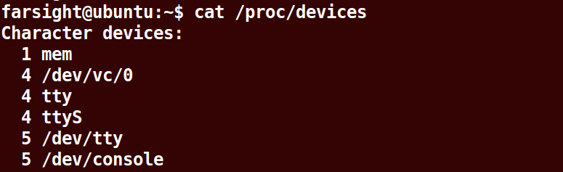
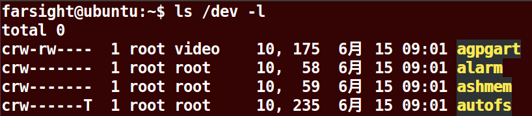
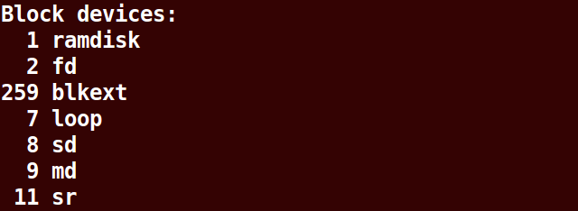
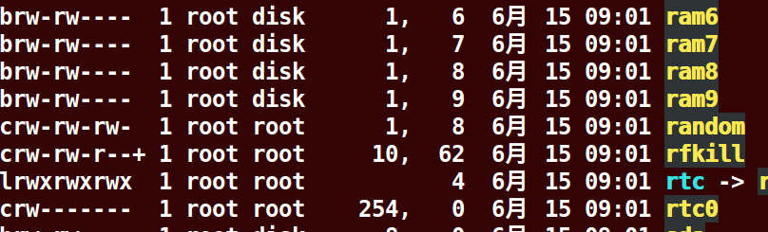
8.1.3 设备驱动程序的加载过程
1、设备号
标准设备
自定义的产品设备
/dev 可查看到每个设备的名字、主从设备号及文件属性
cat /proc/devices 查看当前系统已经装载的设备情况

Slide 25
8.1.3 设备驱动程序的加载过程
2、设备进入点
对每个设备都要定义一个设备进入点，该设备进入点的名称则称为设备名。由于设备进入点是设备驱动程序向内核注册设备名和设备号的入口点，也就是应用程序访问和操作设备的入口点，因此，设备进入点也可以理解为“设备文件句柄”。设备进入点又称为设备文件。
如果设备注册成功，则设备名会写入/proc/devices文件。
对于设备文件，可以像操作磁盘上的普通文件一样，进行删除(rm)、移动(mv)和复制(cp)等操作。

Slide 26
8.1.3 设备驱动程序的加载过程
2、设备进入点
创建设备进入点
命令格式：mknod /dev/xxx type major minor
# mknod /dev/demo_drv c 98 0
查看设备进入点
命令格式：ls –l /dev
# ls -l /dev
删除设备进入点
# rm /dev/demo_drv

Slide 27
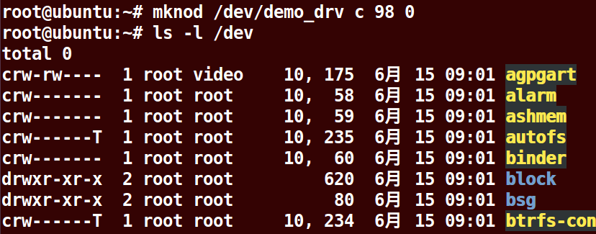
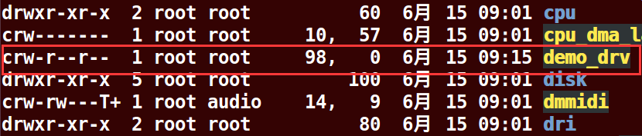
8.1.3 设备驱动程序的加载过程
2、设备进入点
创建设备进入点
命令格式：mknod /dev/xxx type major minor
# mknod /dev/demo_drv c 98 0
查看设备进入点
命令格式：ls –l /dev
# ls -l /dev
删除设备进入点
# rm /dev/demo_drv

Slide 28
8.1.3 设备驱动程序的加载过程
3、加载设备驱动程序
创建了设备进入点，并不代表设备驱动和设备硬件已经就绪，只是将设备驱动程序加载到内核时建立了一个入口点，从而在需要使用设备时就可以将设备驱动程序加载到内核中。
加载设备驱动程序的一般格式为：
insmod < 设备驱动程序.o >
要察看当前加载了哪些设备驱动程序则使用下列命令：
lsmod
若要卸载驱动程序，则使用命令：
rmmod < 设备驱动程序.o >

Slide 29
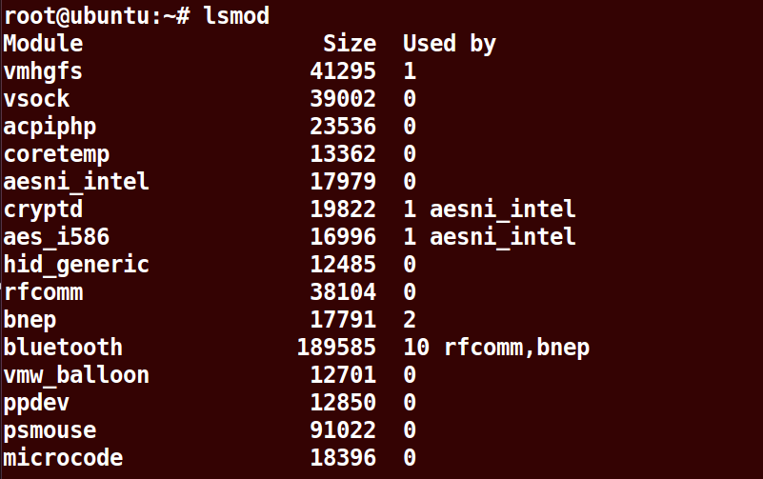
8.1.3 设备驱动程序的加载过程
3、加载设备驱动程序
创建了设备进入点，并不代表设备驱动和设备硬件已经就绪，只是将设备驱动程序加载到内核时建立了一个入口点，从而在需要使用设备时就可以将设备驱动程序加载到内核中。
加载设备驱动程序的一般格式为：
insmod < 设备驱动程序.o >
要察看当前加载了哪些设备驱动程序则使用下列命令：
lsmod
若要卸载驱动程序，则使用命令：
rmmod < 设备驱动程序.o >

Slide 30
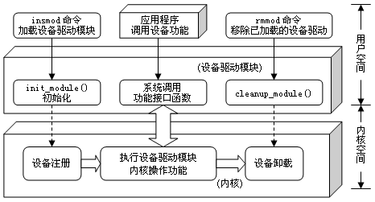
8.1.3 设备驱动程序的加载过程
4、驱动程序的加载过程
设备驱动程序通过功能接口函数完成对设备的各种操作。
mknod /dev/demo_drv c 98 0
功能接口函数模块

Slide 31
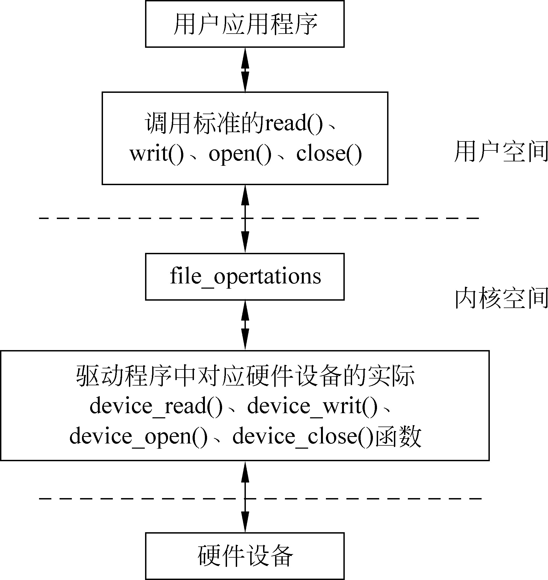
设备驱动的系统调用过程

Slide 32
内核驱动模块与应用程序对比
应用程序是一个进程
程序从主函数main（）开始，主函数结束即进程结束
驱动程序是一系列内核函数
驱动程序向内核添加了一些函数，是内核的一部分
Open（）
Release（）
Read（）
Write（）
这些函数可以用来完成硬件访问等操作
这些函数由内核在适当的时候来调用

Slide 33
8.1.4 设备驱动程序的功能
接口函数模块

Slide 34
8.1.4 设备驱动程序的功能接口函数模块
设备驱动程序通过功能接口函数完成对设备的各种操作。
一个设备驱动程序模块通常包含5个部分的功能接口函数：
(1)驱动程序的注册与释放；
(2)设备的打开与关闭；
(3)设备的读写操作；
(4)设备的控制操作；
(5)设备的中断或轮询处理。

Slide 35
1、设备驱动程序的注册与释放
字符设备的注册函数为：
register_chrdev(Demo_ID,
"demo_drv", &Test_ctl_ops);
从本质上来说，设备注册的过程，其实就是将设备驱动程序与该设备的设备进入点 (设备号及设备名)相关联。
将不需要的资源及时释放是一个良好的设计习惯。释放设备资源只需要调用函数：
unregister_chrdev (Demo_ID, "demo_drv" );

Slide 36
2、设备的打开与关闭
（1）open( )函数
在设备驱动程序中，设备的打开操作由功能接口函数open( )完成。它主要提供驱动程序初始化的能力，为以后对设备进行I/O操作做准备。
（2）release( )函数
release( )函数是释放设备的接口。

Slide 37
3、设备的读写操作
在设备驱动程序中，由接口函数read( )和write( )完成字符设备的读写操作。函数read( )和write( )的主要任务就是把内核空间的数据复制到用户空间，或者从用户空间把数据复制到内核空间。

Slide 38
4、设备的控制操作
在设备驱动程序中，接口函数ioctl( )主要用于对设备进行读写之外的其他控制操作。函数ioctl( )的操作与设备密切相关。比如，串口的传输波特率、马达的转速等等，这些操作一般无法通过read( )和write( )操作来完成。
在用户空间ioctl函数的定义为：
int ioctl(int fd, ind cmd, …)；

Slide 39
5、设备中断与设备循环查询处理
在设备驱动程序的初始化模块中还定义了设备中断。设备驱动程序通过调用request_irq( )函数来申请中断，并通过中断信息将中断号和中断服务联系起来。中断使用结束，可以通过调用free_irq( )函数来释放中断。

Slide 40
8.1.5 设备驱动程序重要的
数据结构体

Slide 41
8.1.5 设备驱动程序重要的数据结构体
设备的功能都是在设备驱动程序中定义的，也就是设备驱动程序中所定义的功能入口点函数（或称为功能接口函数）。这些设备的功能接口函数都被定义在 <include/linux/fs.h> 中的数据结构体里面。
struct file_operations{ }；
struct file{ }；

Slide 42
struct file_operations
struct file_operations {// <linux/fs.h>
struct module *owner;
loff_t (*llseek) (struct file *, loff_t, int);
ssize_t (*read) (struct file *, char __user *, size_t, loff_t *);
ssize_t (*write) (struct file *, const char __user *, size_t, loff_t *);
int (*readdir) (struct file *, void *, filldir_t);
unsigned int (*poll) (struct file *, struct poll_table_struct *);
long (*unlocked_ioctl) (struct file *, unsigned int, unsigned long);
long (*compat_ioctl) (struct file *, unsigned int, unsigned long);
int (*mmap) (struct file *, struct vm_area_struct *);
int (*open) (struct inode *, struct file *);
int (*release) (struct inode *, struct file *);
int (*fsync) (struct file *, int datasync);
int (*aio_fsync) (struct kiocb *, int datasync);
int (*fasync) (int, struct file *, int);
int (*lock) (struct file *, int, struct file_lock *);
……};

Slide 43
struct file_operations
设备驱动程序接口（ struct file_operations ）
在嵌入式系统的开发中，通常只要实现如下几个接口函数就能完成系统所需要的功能
init 加载驱动程序时，内核自动调用
read 从设备中读取数据
write 向字符设备中写数据
unlocked_ioctl 控制设备，实现除读写外的其他控制
open 打开设备并进行初始化
release 关闭设备并释放资源
exit 卸载驱动程序时，内核自动调用

Slide 44
第8讲 嵌入式设备驱动程序设计
8.1 嵌入式设备驱动程序基础
8.2 字符设备驱动程序设计
8.3 简单字符驱动程序设计
8.4 块设备驱动程序设计

Slide 45
1、字符设备驱动程序设计
demo_drv.c
操作演示

Slide 46
demo_drv.c
1 #include<linux/kernel.h>
2 #include<linux/init.h>
3 #include<linux/fs.h>
4 #include<linux/types.h>
5 #include<linux/module.h>
6
7 #define Demo_MAJOR 98
8 #define VERSION "Demo_Driver"
9

Slide 47
demo_drv.c
10 void showversion(void)
11 {
12 printk("****************************\n");
13 printk("\t %s \n",VERSION);
14 printk("****************************\n");
15 }
16
17 /*Demo 设备的读操作接口函数 */
18 static ssize_t Demo_read(struct file * file ,char * buf, size_t count ,loff_t * f_ ops)
19 {
20 printk(KERN_ALERT"Demo_read[---kernel ---]\n");
21 return count;
22 }

Slide 48
demo_drv.c
23 /* Demo 设备的写操作接口函数*/
24 static int Demo_write(struct file * file ,const char * buf, size_t count , loff_t * f_ops)
25 {
26 printk(KERN_ALERT"Demo_write[---kernel ---]\n");
27 return count;
28 }
29

Slide 49
demo_drv.c
30 /* Demo 设备的ioctl接口函数*/
31 static int Demo_ioctl(struct inode * inode , struct file * file , unsigned int cmd, unsigned long data )
32 {
33 printk("Demo_ioctrl[---kernel ---]");
34 return 0;
35 }

Slide 50
demo_drv.c
37 /* Demo 设备的打开设备接口函数*/
38 static int Demo_open(struct inode * inode , struct file * file )
39 { printk(KERN_ALERT"Demo_open[---kernel ---]\n");
41 return 0; }
43 /* Demo 设备的关闭接口函数*/
44 static int Demo_release(struct inode * inode ,struct file * file )
45 {
46 printk(KERN_ALERT"Demo_release[---kernel ---]\n");
47 return 0; }

Slide 51
demo_drv.c
49 /*Demo 设备向系统注册操作功能，声明设备操作的功能接口函数*/
50 struct file_operations Test_ctl_ops = {
51 .open = Demo_open,
52 .read = Demo_read,
53 .write = Demo_write,
54 .unlocked_ioctl = Demo_ioctl,
55 .release = Demo_release,
56 };
注：此处教材中没有。在此结构体中用unlocked_ioctl，但是在用户程序中使用时，调用ioctl。

Slide 52
demo_drv.c
//模块初始化函数
58 static int __init Demo_init (void)
59 {
60 int ret ;
61 ret = register_chrdev(Demo_MAJOR,"demo_drv",&Test_ctl_ops);
62 showversion( );
63 if(ret<0)
64 { printk(KERN_ALERT"Demo_module failed with %d \n
[---kernel ---]\n",ret) ;
65 return ret; }
66 printk(KERN_ALERT"OK,initalized!\n");
67 return 0;
68 }

Slide 53
demo_drv.c
74 /*系统卸载*/
75 static void __exit Demo_exit(void)
76 { printk(KERN_ALERT"cleanup INT ctl[---kernel ---]\n");
78 unregister_chrdev(Demo_MAJOR,"demo_drv"); }
80 /*驱动程序版本及GPL协议证书信息*/
81 MODULE_DESCRIPTION("simple int driver module");
82 MODULE_LICENSE("GPL");
83 /*内核模块入口，相当于main()函数，完成模块初始化*/
84 module_init(Demo_init);
85 /*卸载时调用的函数入口，完成模块卸载*/
86 module_exit(Demo_exit);

Slide 54
内核驱动模块的编译（内核2.6）
表示编译后生成demo_drv.ko模块
必须编辑Makefile文件，其内容为固定格式：
obj-m += demo_drv.o
all:
make -C /lib/modules/$(shell uname -r)/build M=$(PWD) modules
clean:
make -C /lib/modules/$(shell uname -r)/build M=$(PWD) clean
取系统内核名称
“M=”表示这是个外部模块，M=$(PWD) 指定了该模块文件所在的路径。

Slide 55
加载、查看及卸载内核驱动模块
加载内核模块：insmod <模块文件名>
#insmod demo_drv.ko
#dmesg
查看内核中使用的模块
#lsmod
卸载内核模块：rmmod <模块名称>
#rmmod demo_drv.ko
#dmesg
dmesg命令显示Linux内核的环形缓冲区信息，如系统的开机信息、printk产生的信息等。

Slide 56
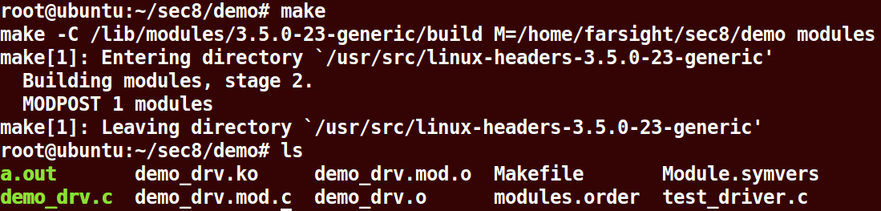
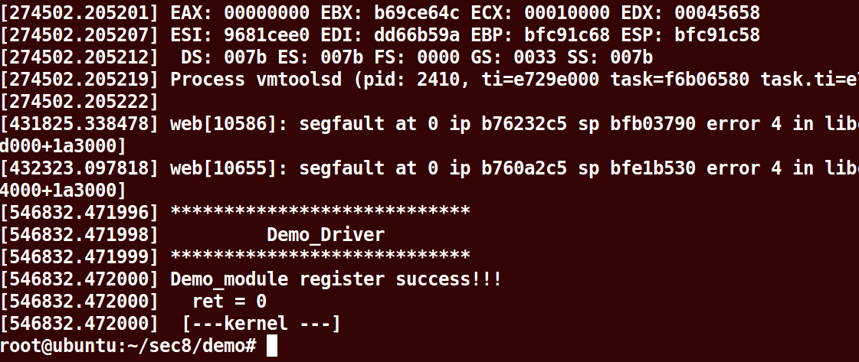

Slide 57
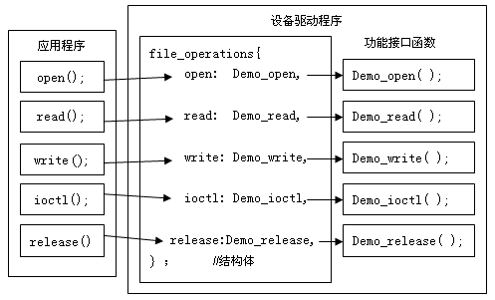
2、编写用户测试程序
close

Slide 58
test_driver.c
9 #define DEVICE_NAME "/dev/demo_drv"
10 //---------------main------------------
11 int main()
12 {
13 int fd;
14 int ret;
15 char i;
16 printf("\n start Demo_driver test \n\n");
17 fd=open(DEVICE_NAME,O_RDWR);
18 printf("fd=%d\n",fd);
19 if(fd == -1)
20 {
21 printf("open device %s error\n",DEVICE_NAME);
22 }

Slide 59
test_driver.c
23 else
24 {
25 ret=read(fd,NULL,0);
26 printf("read =%d\n",ret);
27 ret=write(fd,&i,1);
28 printf("write =%d\n",ret);
29 ioctl(fd);
30 ret=close(fd);
31 printf("ret=%d\n",ret);
32 printf("close Demo_driver test\n");
33 }
34 }

Slide 60
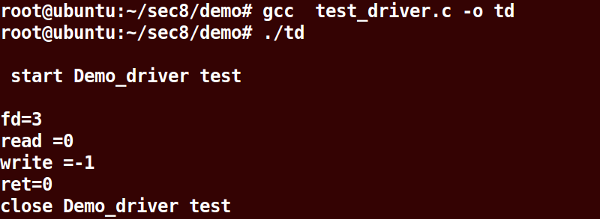
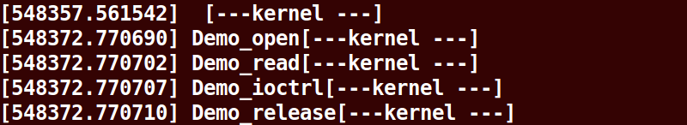

Slide 61
设备驱动程序开发总流程
编写设备驱动程序及makefile文件
执行make命令，生成驱动程序文件（*.ko）
进入root，执行mknod设置设备进入点（在/dev目录中）
执行 insmod 命令加载驱动程序（lsmod可查看）
编写用户验证程序，并编译生成可执行程序
执行用户验证程序，查看运行结果
运行dmesg命令查看内核中驱动程序的输出
执行rmmod命令卸载驱动，rm 命令删除设备进入点

Slide 62
第8讲 嵌入式设备驱动程序设计
8.1 嵌入式设备驱动程序基础
8.2 字符设备驱动程序设计
8.3 简单字符驱动程序设计（略）
8.4 块设备驱动程序设计

Slide 63
第8讲 嵌入式设备驱动程序设计
8.1 嵌入式设备驱动程序基础
8.2 字符设备驱动程序设计
8.3 简单字符驱动程序设计（略）
8.4 块设备驱动程序设计

Slide 64
8.4.1 块设备的基本概念
1、块设备
块设备（blockDevice）是一种具有一定结构的随机存取设备，这类设备以块为单位进行读写操作。在处理数据时，使用缓冲区来暂时存放数据，最后一次性从缓存区写入设备或者从设备一次性读到缓冲区。

Slide 65
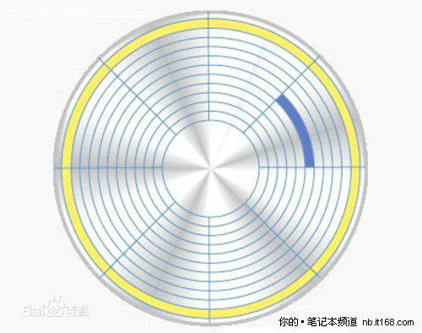
8.4.1 块设备的基本概念
2、扇区
扇区(Sectors)是块设备硬件对数据处理的基本单位，硬件每次传送一个扇区的数据到内存中。在内核模块中，通常以512 Byte来定义扇区的大小。目前，虽然有许多块设备的扇区大于512字节，但内核仍然使用512字节扇区来处理。

Slide 66
8.4.1 块设备的基本概念
3、块
块(Blocks)是由Linux制定对内核或文件系统等数据处理的基本单位。通常，1个块由1个或多个扇区组成。因此，块必须是扇区大小的整数倍，其大小可以是512、1024、2048、4096字节。
4、段
段(Segments)是由若干个相邻的块组成。是Linux内存管理机制中一个内存页或者内存页的一部分。段的大小与块相关，是块的整数倍。

Slide 67
8.4.1 块设备的基本概念
5、扇区、块及段的关系
块设备驱动是基于扇区(sector)来访问底层物理磁盘，基于块(block)来访问上层文件系统。
扇区是由物理硬件的机械特性所决定的；
块缓冲区由内核代码决定，且块大小通常为扇区大小的整数倍；
段由块缓冲区决定，是块缓存大小的倍数。

Slide 68
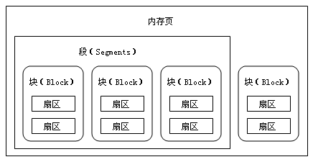
8.4.1 块设备的基本概念
图8.4 扇区、块及段的关系

